Slide 1
Puštík bělavý Habichtskauz
Autor: miroslava krejčí

Slide 2
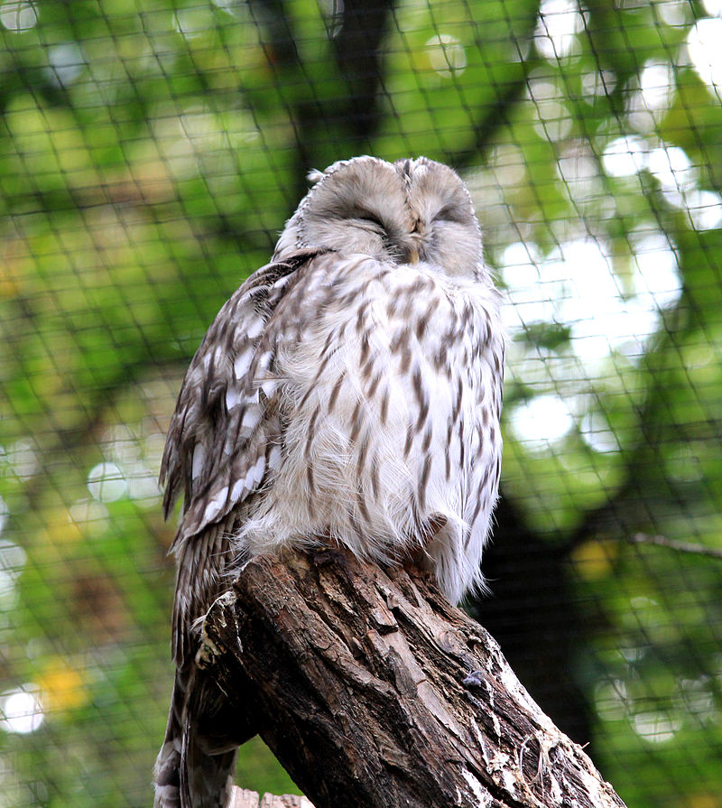
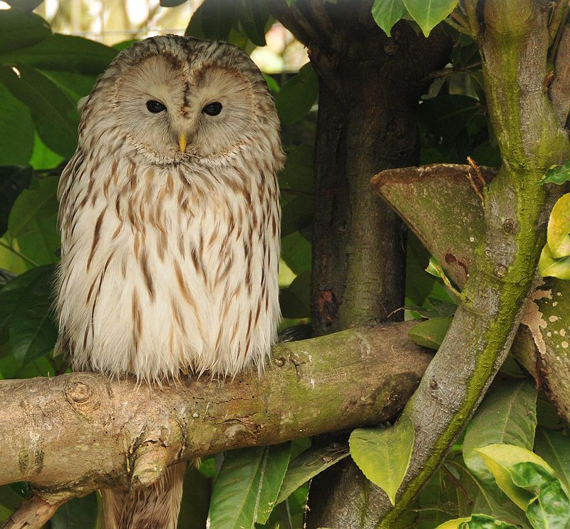
Puštík bělavý (Habichtskauz)
Er lebt in Europa und Asien.
Die zweitgrößte Eule in der Tschechischen Republik.
Lebt in den Wäldern.

Slide 3
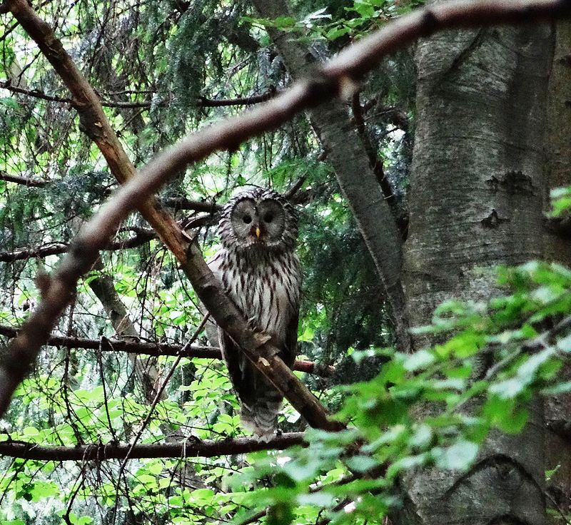

Slide 4
die Quellenangabe
https://de.wikipedia.org/wiki/Habichtskauz
https://cs.wikipedia.org/wiki/Pu%C5%A1t%C3%ADk_b%C4%9Blav%C3%BD#/media/File:Pu%C5%A1t%C3%ADk_b%C4%9Blav%C3%BD.jpg
https://cs.wikipedia.org/wiki/Pu%C5%A1t%C3%ADk_b%C4%9Blav%C3%BD#/media/File:Strix_uralensis_-Banham_Zoo,_Norfolk,_England-8a.jpg
https://cs.wikipedia.org/wiki/Pu%C5%A1t%C3%ADk_b%C4%9Blav%C3%BD#/media/File:Pu%C5%A1t%C3%ADk_ml%C3%A1d%C4%9B.jpg

